Slide 1
Цели урока: Сформировать у учащихся представления о скорости химической реакции. Создать условия для развития навыков самостоятельной исследовательской работы, умение делать выводы, обобщать результаты эксперимента.
Тема урока: «Скорость химической реакции»

Slide 2
Задачи исследования:
Дать определение скорости химической реакции.
Эксперементально выявить факторы, влияющие на скорость химической реакции
Тема исследования: скорость химических реакций и ее зависимость от условий протекания

Slide 3
Скорость химической реакции – это изменение концентрации одного из реагирующих веществ или одного из продуктов реакции в единицу времени.

Slide 4
Раздел химии, изучающий скорость химических реакций, называют химической кинетикой.
Реакции, которые протекают между веществами в неоднородной среде называют гетерогенными.

Slide 5
Скорость гетерогенной реакции определяется как изменения количества вещества в единицу времени на единице поверхности:

Slide 6
Факторы, влияющие на скорость химической реакции
Природа реагирующих веществ (их состав и строение).
Металлический литий и натрий с различной скоростью взаимодействуют с водой.

Slide 7
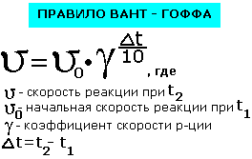
2. Влияние температуры на скорость химической реакции
Правило Вант-Гоффа
Повышение температуры на каждые 10 С приводит к увеличению скорости реакции в 2-4 раза (Эту величину называют температурным коэффициентом реакции.
Математическое выражение правила Вант-Гоффа

Slide 8
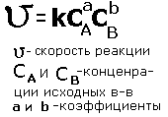
Зависимость скорости реакций от концентрации реагирующих веществ
Основной закон химической кинетики
Скорость химической реакции пропорциональна произведению концентрации реагирующих веществ, взятых в степенях равных их коэффициентам в уравнении реакции.
Этот закон называют законом действующих масс.

Slide 9
Действия катализаторов на скорость химической реакции
Можно увеличить скорость реакции, используя специальные вещества, которые изменяют механизм реакции и направляют ее по энергетически более выгодному пути с меньшей энергией активации их называют катализаторами.

